Slide 1
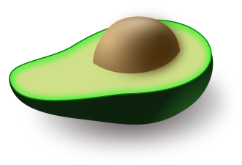
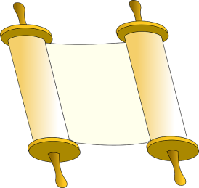
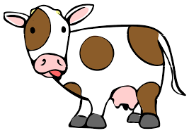
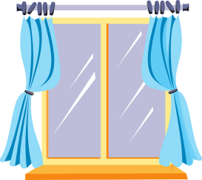
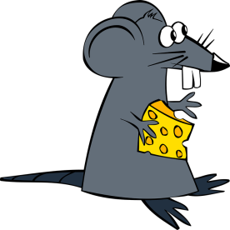
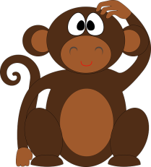
אָבוֹקָדוֹ |  | כּוֹבַע |  | פָּרָה
פַּרְפַּר |  | תּוֹרָה
דְּבוֹרָה |  | לָשׁוֹן |  | קַנְקַן
עַכְבָּר |  | חַלּוֹן
כּוֹכָב |  | קוֹף

